Slide 1



01
02
03
TẬP ĐỌC
04
CHÚ Ở BÊN BÁC HỒ
05
06

Slide 2

MỤC TIÊU
01
- Hiểu nghĩa một số từ: Trường Sơn, Trường Sa, Kon Tum, Đắk Lắk.
- Hiểu nội dung và ý nghĩa của bài thơ
02
03
- Đọc đúng các từ ngữ dễ đọc sai: dài dằng dặc, đảo nổi, Kon Tum, Đắk Lắk, đỏ hoe,...
- Biết ngắt, nghỉ hơi đúng nhịp thơ, cuối mỗi dòng thơ.
- Đọc trôi chảy được toàn bài thơ với giọng tha thiết, tình cảm.
04
05
06
Giáo dục cho HS lòng biết ơn những người đã hy sinh vì Tổ quốc, đem lại cuộc sống độc lập, tự do, hạnh phúc cho chúng ta hôm nay.

Slide 3


01
02
03
LUYỆN ĐỌC
04
05
06

Slide 4
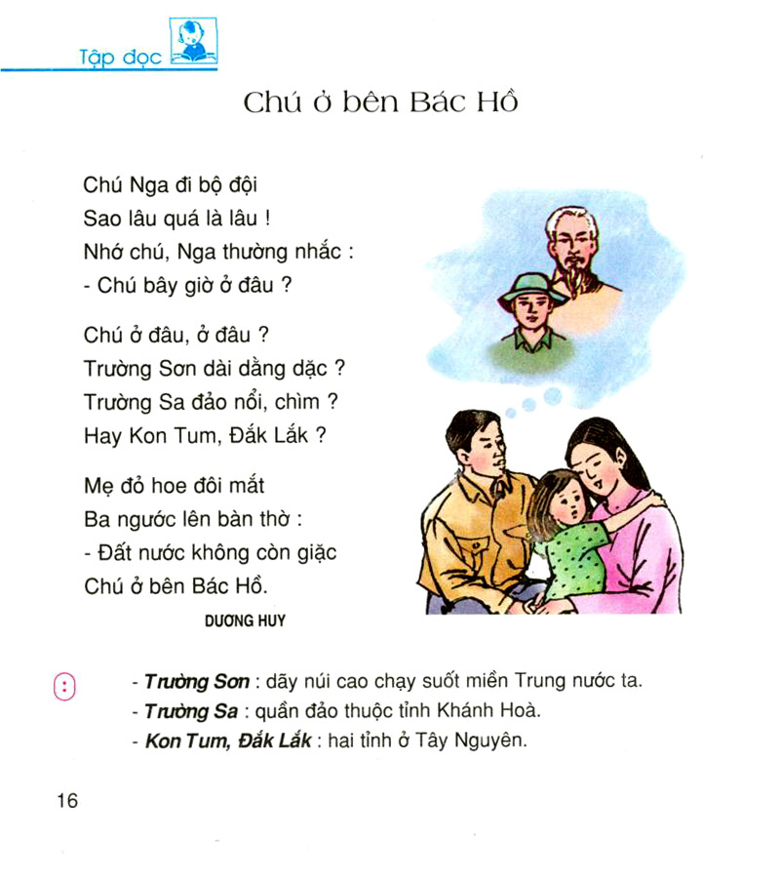

01
02
03
04
05
06

Slide 5
01
02
03
LUYỆN ĐỌC ĐOẠN
04
05
06

Slide 6





CHÚ Ở BÊN BÁC HỒ
1
Chú Nga đi bộ đội
Sao lâu quá là lâu !
Nhớ chú, Nga thường nhắc:
- Chú bây giờ ở đâu ?
01
3
Mẹ đỏ hoe đôi mắt
Ba ngước lên bàn thờ:
- Đất nước không còn giặc
Chú ở bên Bác Hồ.
02
03
04
05
2
Chú ở đâu, ở đâu ?
Trường Sơn dài dằng dặc ?
Trường Sa đảo nổi, chìm ?
Hay Kon Tum, Đắk Lắk ?
06
Dương Huy
SGK trang 16

Slide 7
01
Chú Nga đi bộ đội
Sao lâu quá là lâu !
Nhớ chú, Nga thường nhắc:
- Chú bây giờ ở đâu ?
02
03
04
05
06

Slide 8
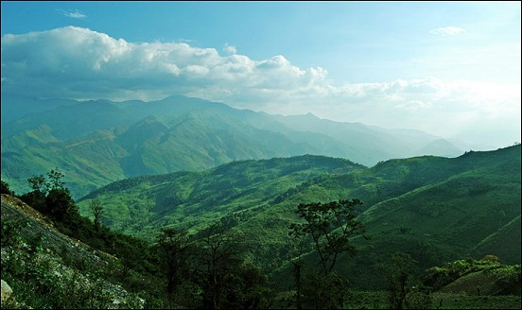
Trường Sơn

Slide 9
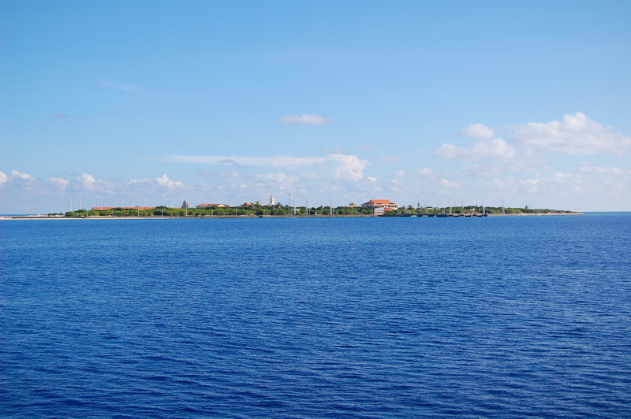
Trường Sa

Slide 10
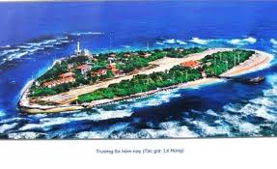
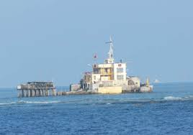
Đảo nổi
Đảo chìm

Slide 11
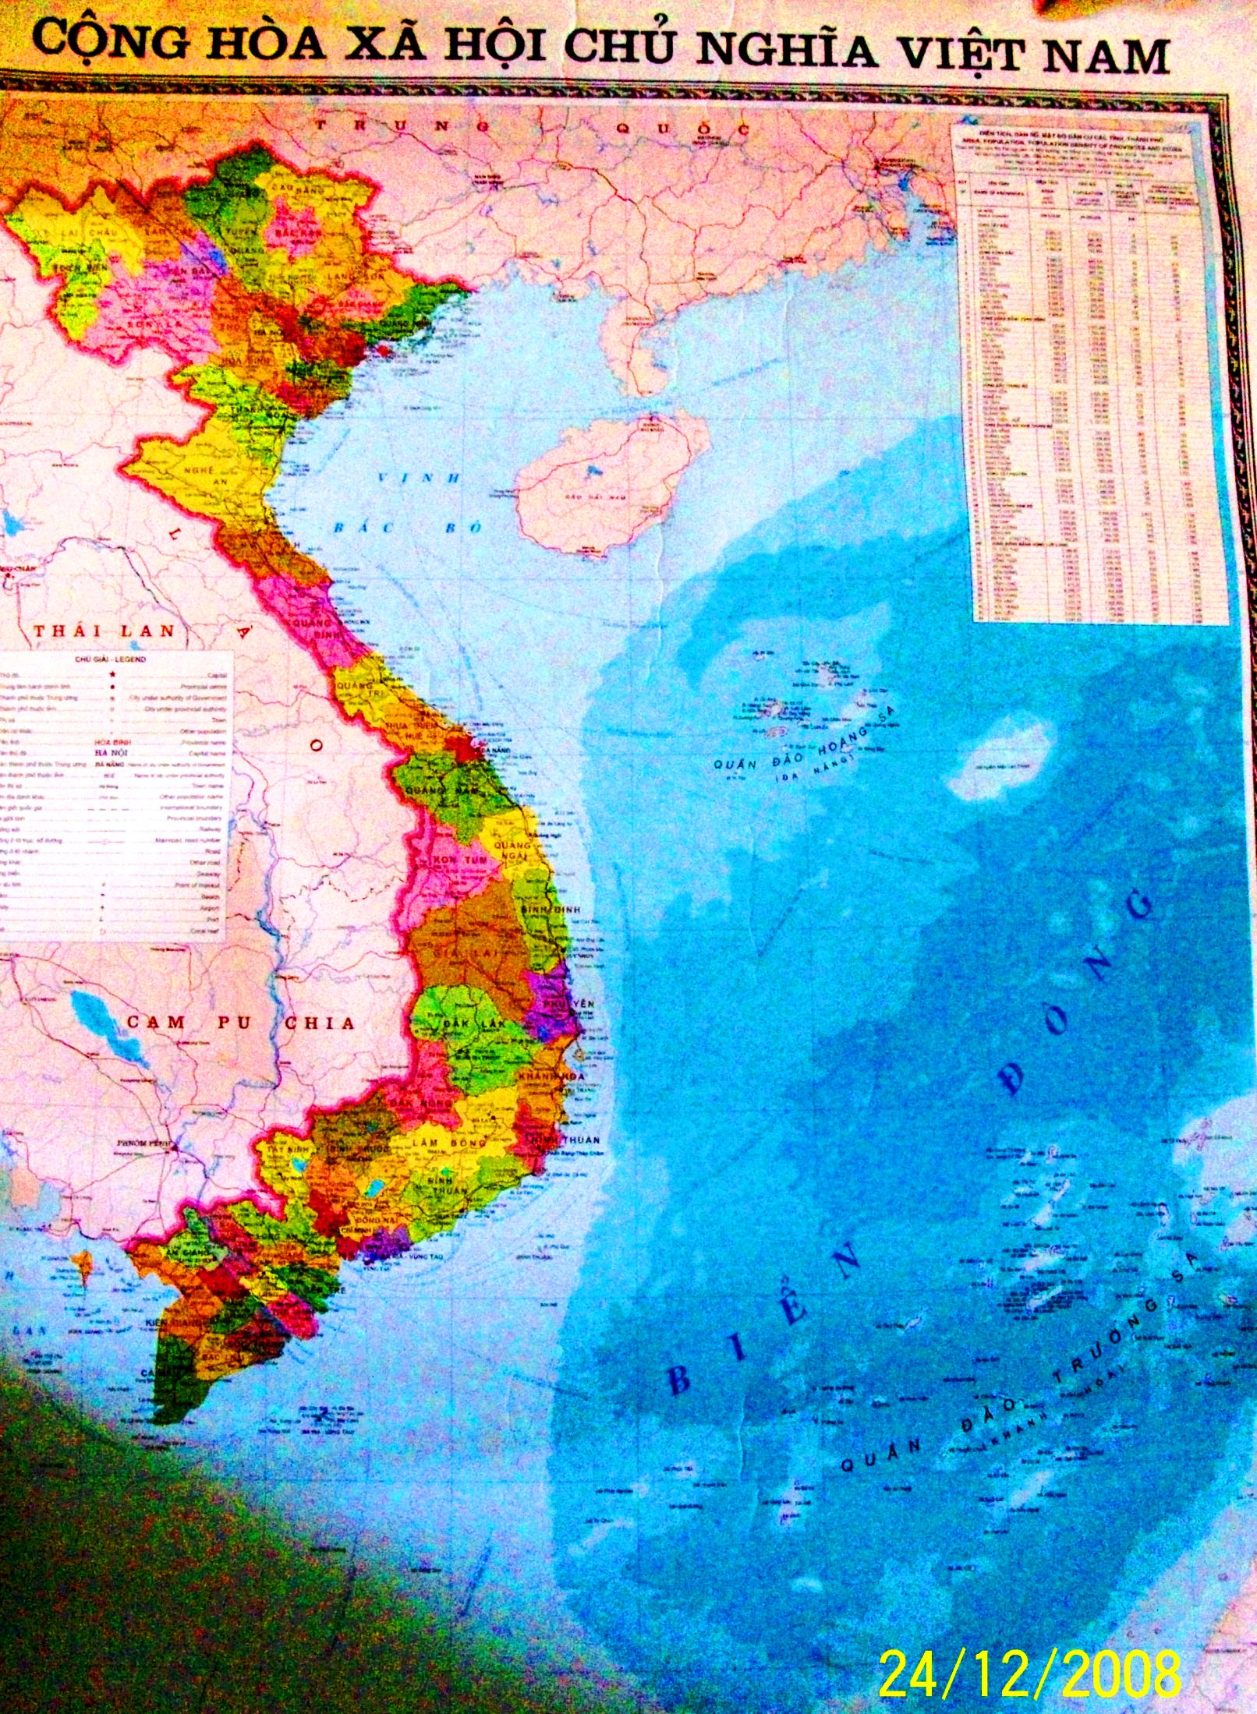

Slide 12
01
02
03
TÌM HIỂU BÀI
04
05
06

Slide 13
- Đọc khổ thơ 1 và 2 trả lời câu hỏi 1:
1. Những câu nào cho thấy Nga rất mong nhớ chú ?
01
Sao lâu quá là lâu ! Chú bây giờ ở đâu ?
Chú ở đâu, ở đâu ?
02
03
04
- Đọc khổ thơ 3, trả lời câu hỏi 2:
05
2. Khi Nga nhắc đến chú, thái độ của ba và mẹ ra sao ?
06
- Mẹ thương chú, khóc đỏ hoe đôi mắt. Ba nhớ chú ngước lên bàn thờ, không muốn nói với con rằng chú đã hi sinh, không thể trở về. Ba giải thích với bé Nga: Chú ở bên Bác Hồ.

Slide 14
3. Em hiểu câu nói của ba bạn Nga như thế nào? Hãy chọn câu trả lời đúng nhất:
a. Chú đã hy sinh.
b. Bác Hồ không còn nữa.
c. Bác Hồ không còn nữa. Chú đã hy sinh và được ở bên Bác.
c. Bác Hồ không còn nữa. Chú đã hy sinh và được ở bên Bác.
4. Vì sao những chiến sĩ hi sinh vì Tổ quốc được nhớ mãi ?
Vì những chiến sĩ đó đã hiến dâng cả cuộc đời cho hạnh phúc và sự bình yên của nhân dân, cho độc lập tự do củaTổ quốc.Người thân của họ và nhân dân không bao giờ quên ơn họ…

Slide 15
NỘI DUNG BÀI
01
02
03
Bài thơ nói lên tình cảm thương nhớ và lòng biết ơn của mọi người trong gia đình em bé với liệt sĩ đã hi sinh vì Tổ quốc.
04
05
06

Slide 16
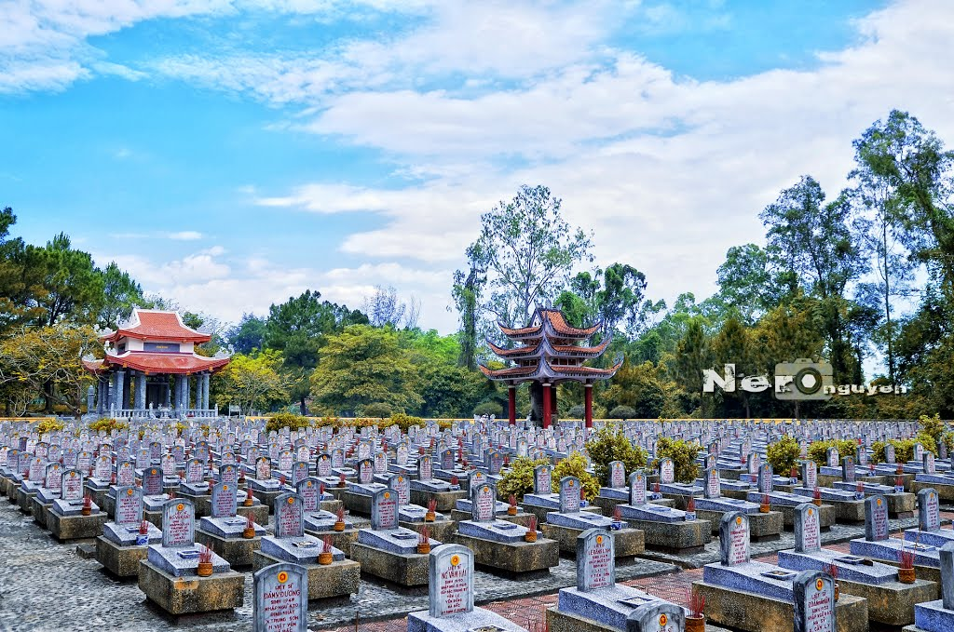
CHÚ Ở BÊN BÁC HỒ

Slide 17
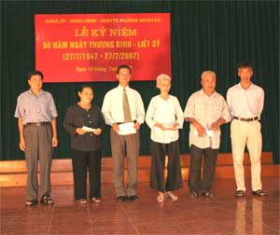
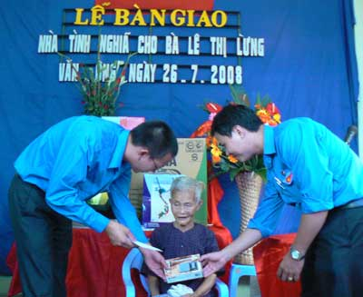

Slide 18
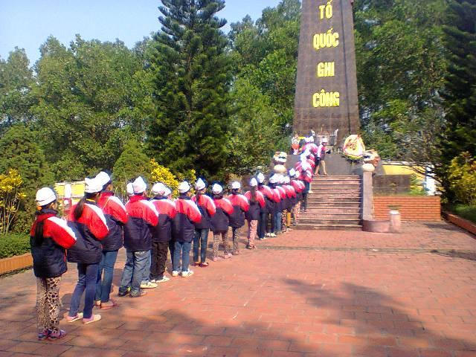
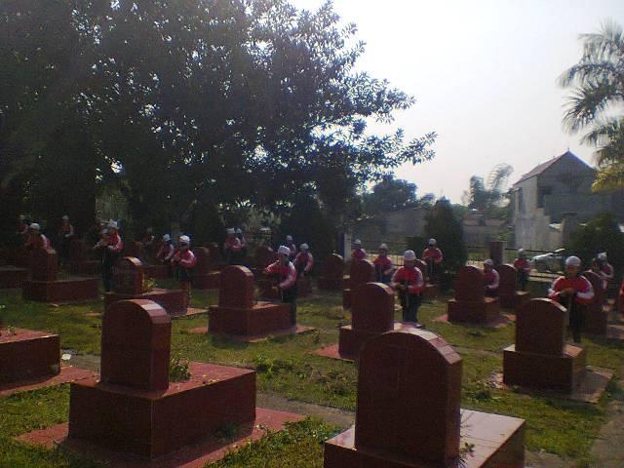
Viếng nghĩa trang Liệt sĩ

Slide 19


01
02
Thank you
03
04
Do you have any question ?
05
06

